Slide 1
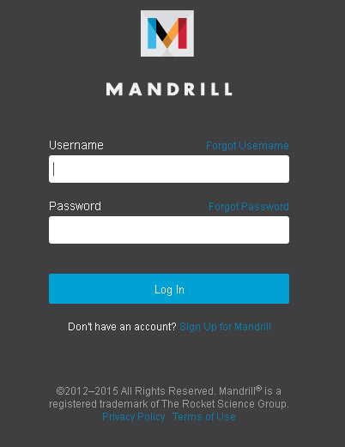
1
1. 아래 URL로 이동
https://mandrillapp.com
Sign Up for Mandrill 을 클릭하여 계정생성
페이지로 이동한다

Slide 2
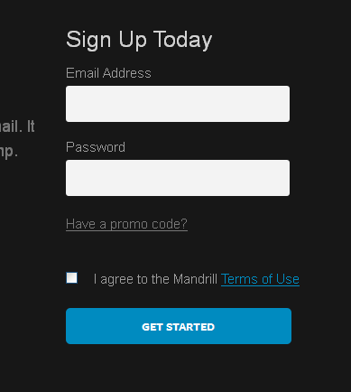
2
2. ID(메일계정) 및 비밀번호를 입력한다

Slide 3
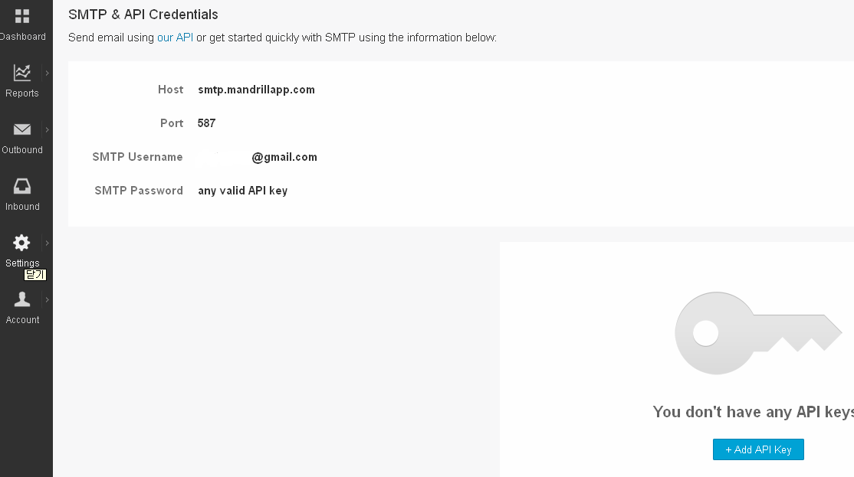
3
3. 좌측메뉴의 Settings 를 클릭한다
Add API Key를 선택한다.

Slide 4
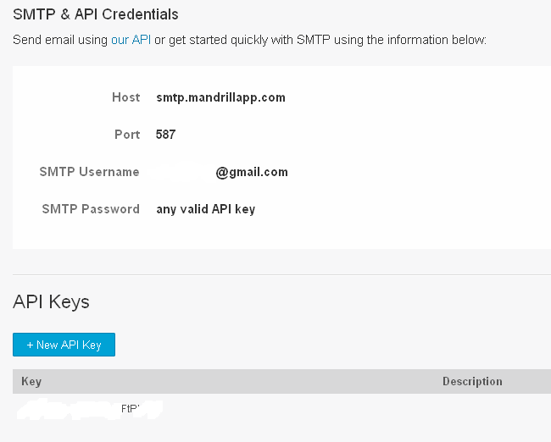
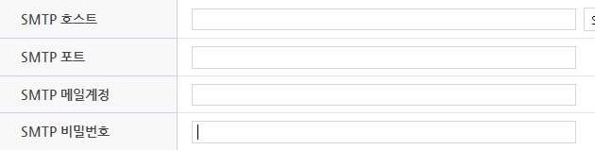
4
4. 설정 및 생성된 값들은 홈페이지의
기본설정 -> 사이트관리에 입력한다

